Slide 1
Seminario
Evaluación Gestión Programa Foniñez
Heráclito Landínez Suárez
Superintendente Delegado para la Gestión

Slide 2
CASA DE LAS ESTRELLAS
EL UNIVERSO CONTADO POR LOS NIÑOS
(Javier Naranjo)
Universo
Casa de las estrellas
(Carlos Gómez, 12 años)
Un universo es un concurso para las reinas.
(Walter de Jesús Arias, 10 años)

Slide 3
CASA DE LAS ESTRELLAS
EL UNIVERSO CONTADO POR LOS NIÑOS
(Javier Naranjo)
Colombia
Es un partido de fútbol.
(Diego Alejandro Giraldo, 8 años)

Slide 4
CASA DE LAS ESTRELLAS
EL UNIVERSO CONTADO POR LOS NIÑOS
(Javier Naranjo)
Amor
La lluvia, ver la lluvia caer, ver los árboles, las cosas, los pesebres. Todas las cosas que hay en el mundo.
(Daniel Ochoa, 5 años)

Slide 5
CASA DE LAS ESTRELLAS
EL UNIVERSO CONTADO POR LOS NIÑOS
(Javier Naranjo)
Colegio
Casa llena de mesas y sillas aburridas.
(Simón Peláez, 11 años)

Slide 6
CASA DE LAS ESTRELLAS
EL UNIVERSO CONTADO POR LOS NIÑOS
(Javier Naranjo)
Desnudez
Es cuando una persona está desnudada, es por dos motivos: uno: porque Dios lo trajo así al mundo. Dos: porque la persona se quiso desnudar.
(Natalia María Hincapie, 11 años)

Slide 7
CASA DE LAS ESTRELLAS
EL UNIVERSO CONTADO POR LOS NIÑOS
(Javier Naranjo)
Dios
Es una persona muy fuerte, porque aguanta muchas cosas de todos los cristianos.
(Edisón Hidalgo R., 12 años)
Dios es el rey del mundo y el dueño de la religión.
(Catalina Duque Ríos, 10 años)

Slide 8
CASA DE LAS ESTRELLAS
EL UNIVERSO CONTADO POR LOS NIÑOS
(Javier Naranjo)
Dinero
Es el fruto del trabajo pero hay casos especiales.
(Pepino Nates P., 11 años)

Slide 9
CASA DE LAS ESTRELLAS
EL UNIVERSO CONTADO POR LOS NIÑOS
(Javier Naranjo)
Eternidad
Es cuando en una casa se casan todos los hijos, que no ponen música, ni hay bulla. Esa casa parece una eternidad.
(Blanca Yuli Henao, 10 años)

Slide 10
CASA DE LAS ESTRELLAS
EL UNIVERSO CONTADO POR LOS NIÑOS
(Javier Naranjo)
Familia
Uno tener hermanos, uno tener un padre, uno tener un animal, una vaca y un caballo.
(Jean David Tangarife, 4 años)

Slide 11
CASA DE LAS ESTRELLAS
EL UNIVERSO CONTADO POR LOS NIÑOS
(Javier Naranjo)
Guerra
Es un juego que jugamos los niños de ahora.
(Paula Andrea Franco, 9 años)
Gente que se mata por un pedazo de tierra o de paz.
(Juan Carlos Mejía, 11 años)

Slide 12
CASA DE LAS ESTRELLAS
EL UNIVERSO CONTADO POR LOS NIÑOS
(Javier Naranjo)
Iglesia
Donde uno va a perdonar a Dios.
(Natalia Bueno, 7 años)

Slide 13
CASA DE LAS ESTRELLAS
EL UNIVERSO CONTADO POR LOS NIÑOS
(Javier Naranjo)
Inmortalidad
Es cuando uno tiene un enemigo y lo manda matar
(Ángela María Blandón, 9 años)

Slide 14
CASA DE LAS ESTRELLAS
EL UNIVERSO CONTADO POR LOS NIÑOS
(Javier Naranjo)
Madre
La madre es la piel de uno.
(Ana Milena Hurtado, 5 años)

Slide 15
CASA DE LAS ESTRELLAS
EL UNIVERSO CONTADO POR LOS NIÑOS
(Javier Naranjo)
Mafioso
Es una persona con mucha plata y no le gusta nada.
(Luis Fernando Ocampo, 10 años)

Slide 16
CASA DE LAS ESTRELLAS
EL UNIVERSO CONTADO POR LOS NIÑOS
(Javier Naranjo)
Miedo
Es que mi mamá maneja un carro y unos señores de la cañería no pueden comer y le rompen el vidrio del carro y la matan y matan a mi papá y vivo solo.
(Orlando Vásquez, 6 años)

Slide 17
CASA DE LAS ESTRELLAS
EL UNIVERSO CONTADO POR LOS NIÑOS
(Javier Naranjo)
Nada
Es cuando le pregunto a uno que si vio alguna cosa.
(Juan Camilo Osorio, 8 años)

Slide 18
CASA DE LAS ESTRELLAS
EL UNIVERSO CONTADO POR LOS NIÑOS
(Javier Naranjo)
Niño
Es un humano, son malos a veces, son buenos a veces, lloran, gritan, juegan, pelean, se bañan; a veces no se bañan, se meten a la piscina y crecen.
(Natalia Calderón, 6 años)

Slide 19
CASA DE LAS ESTRELLAS
EL UNIVERSO CONTADO POR LOS NIÑOS
(Javier Naranjo)
Paz
Es para unos que matan mucho.
(Jhony Alexander Arias, 8 años)
Cuando uno se perdona.
(Juan Camilo Hurtado, 8 años)

Slide 20
CASA DE LAS ESTRELLAS
EL UNIVERSO CONTADO POR LOS NIÑOS
(Javier Naranjo)
Político
Alguien que hace promesas y nunca las cumple.
(Roger de Jesús Valencia, 9 años)

Slide 21
CASA DE LAS ESTRELLAS
EL UNIVERSO CONTADO POR LOS NIÑOS
(Javier Naranjo)
Religión
Religión es una cosa muy importante para Dios.
(Walter de Jesús Arias, 10 años)

Slide 22
CASA DE LAS ESTRELLAS
EL UNIVERSO CONTADO POR LOS NIÑOS
(Javier Naranjo)
Soledad
Es lo que le da a la mamá.
(Jorge Andrés Saénz, 6 años)

Slide 23
CASA DE LAS ESTRELLAS
EL UNIVERSO CONTADO POR LOS NIÑOS
(Javier Naranjo)
Tranquilidad
Por ejemplo, que el papá le diga que le va a pegar y que después le diga que ya no.
(Blanca Yuli Henao, 10 años)
La tranquilidad es cuando uno se va de viaje y queda una persona conocida.
(Jorge Alejandro Zapata, 12 años)

Slide 24
CASA DE LAS ESTRELLAS
EL UNIVERSO CONTADO POR LOS NIÑOS
(Javier Naranjo)
Venir
Es cuando una persona va a una casa y la otra gente dice:
¡Milagro qué vino!
(Ana Cristina Henao, 8 años)

Slide 25
POR UN PAÍS AL ALCANCE DE LOS NIÑOS.
(Gabriel García Márquez
Eduardo Aldana Valdés
Luis Fernando Chaparro Osorio
Rodrigo Gutiérrez Duque
Rodolfo Llinás
Marco Palacios Rozo
Manuel Elkin Patarroyo
Eduardo Posada Flórez
Ángela Restrepo Moreno
Carlos Eduardo Vasco)
Los niños siempre han existido, pero la infancia no.
(Phillipe Ariés)
En la educación de los niños, lo único importante es encontrar el juguete que llevan dentro.
(Caivano Fabricio. Cuadernos de pedagogía. Entrevista a Gabriel García Márquez)

Slide 26
FONDO PARA LA ATENCIÓN INTEGRAL DE LA NIÑEZ Y JORNADA ESCOLAR COMPLEMENTARIA - FONIÑEZ.
Las Cajas de Compensación Familiar destinarán los recursos previstos en el literal b) del artículo 64 de la Ley 633 de 2000, al Fondo para la Atención Integral de la Niñez y Jornada Escolar Complementaria, creado por el artículo 16 numeral 8 de la Ley 789 de 2002.
Contribuir al fortalecimiento de la política pública a favor de la infancia, articulando instancias departamentales, municipales y locales.

Slide 27
PRESENCIA DE LAS CAJAS DE COMPENSACIÓN FAMILIAR POR REGIONES
Región Caribe
11 CCF
Región Pacífico
5 CCF
Región Oriente
11 CCF
Región Centro
11 CCF
Región Orinoquía y Amazonia
5 CCF

Slide 28
FONIÑEZ
 | ATENCIÓN INTEGRAL A LA NIÑEZ (AIN) |  | JORNADA ESCOLAR COMPLEMENTARIA (JEC) |  | TOTAL FONIÑEZ
VIGENCIA | APROPIACIÓN OBLIGATORIA AIN (en miles $) | COBERTURA AIN (Personas) | APROPIACIÓN OBLIGATORIA JEC (en miles de $) | COBERTURA JEC (Personas /Usos) | APROPIACIÓN AIN+JEC (en miles de pesos )
2010 | $84.248.361 | 222.591 | $42.886.083 | 1.044.052 | $127.134.444
2011 | $93.946.279 | 225.925 | $49.940.326 | 665.643 | 143.886.605
2012 | $106.041.433 | 187.125 | $51.996.547 | 1.320.302 | 158.037.980
2013 | $116.133.038 | 162.002 | $65.959.507 | 581.450 | 182.092.545
2014 | $116.195.882 | 164.807 | $89.985.614 | 810.762 | 206.181.496
2015 | $126.093.724 | 206.943 | $94.518.437 | 968.393 | 220.612.161
2016 | $155.080.350 | 144.320 | $87.161.507 | 317794* | 242.241.857
2017 A JUNIO | $106.442.461 | 141.308 | $44.130.770* | 196419* | 150.573.231
Cifras en miles de pesos
Nota: * información micro dato
Fuente: Años 2010 a 2013 Estadista SSF.
Fuente: Años 2014 a 2017 aplicativo SIGER. Información en proceso de validación

Slide 29
CAJA DE COMPENSACIÓN FAMILIAR DE AMAZONAS CAFAMAZ
Concepto | Vigencia 2014 | Vigencia 2015 | Vigencia 2016 | Septiembre 2017
Aportes 4% | $3.207.733 | $3.689.649 | $4.054.885 | $3.153.353
Empresas afiliadas | 816 | 832 | 637 | 731
Trabajadores dependientes | 4.846 | 5.601 | 5.533 | 5.999
Personas a cargo | 10.584 | 12.062 | 12.864 | 14.066
Población cubierta | 49.299 | 33.791 | 35.826 | 49.480
Cifras en miles de pesos

Slide 30
CAJA DE COMPENSACIÓN FAMILIAR DE AMAZONAS CAFAMAZ
ATENCIÓN INTEGRAL A LA NIÑEZ
Concepto | Vigencia 2014 | Vigencia 2015 | Vigencia 2016 | Septiembre 2017
Ejecución | $30.196 | $26.330 | $12.738 | $18.170
Población | 740 | 1.753 | 1.193 | 265
JORNADA ESCOLAR COMPLEMENTARIA
Concepto | Vigencia 2014 | Vigencia 2015 | Vigencia 2016 | Septiembre 2017
Ejecución | $56.076 | $52.494 | $65.642 | $44.937
Población | 4.846 | 5.601 | 5.533 | 5.999
Cifras en miles de pesos

Slide 31
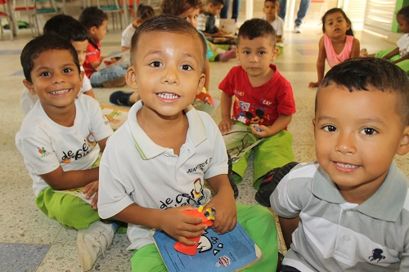
ATENCIÓN INTEGRAL DE LA NIÑEZ - FONIÑEZ.
La primera infancia es la etapa del ciclo vital en la que se establecen las bases para el desarrollo cognitivo, emocional y social del ser humano. Comprende la franja poblacional que va de los cero (0) a los seis (6) años.
Son derechos impostergables de la primera infancia: la atención en salud y nutrición, el esquema completo de vacunación, la protección contra los peligros físicos y la educación inicial".

Slide 32
ATENCIÓN INTEGRAL DE LA NIÑEZ - FONIÑEZ.
Se articula integralmente con los objetivos que rigen el marco de la Política Pública de Primera Infancia, como son:
Educación: por medio de la cual se propicia un aprestamiento en educación inicial.
Salud y nutrición: con lo cual se contribuye a suplir las necesidades básicas de niños y niñas de manera complementaria a los aportes de la familia, contempla el apoyo nutricional, acciones de promoción y prevención en salud y el acceso al esquema básico de atención.
Recreación: a través de acciones lúdico, deportivas y culturales que permiten el desarrollo integral de los niños y niñas.
Protección: teniendo en cuenta que se garantiza el cuidado de los niños y niñas y se apoya con la garantía y restitución de derechos.
Prevención: mediante el desarrollo de acciones que permitan mitigar los riesgos y efectos negativos que las condiciones de vulnerabilidad emocional, social y económica imponen sobre el pleno desarrollo de los niños y niñas.

Slide 33
ATENCIÓN INTEGRAL DE LA NIÑEZ - FONIÑEZ.
Impactos
Desarrollar competencias sociales y personales en los niños y niñas de 0-6 años involucrando a la familia y su entorno, logrando un conocimiento en sí mismo, su contexto físico y social creando bases para sus aprendizajes futuros, logrando así una mejora en su calidad de vida.
Fomentar el trabajo en equipo con los proyectos institucionales y cumplimiento de componentes de cada CDI y/o Jardín Social para resaltar la labor y sentido de pertenencia por la institución y la familia.
Apoyar y orientar a las familias vinculadas a la “estrategia de cero a siempre” para el crecimiento como núcleo familiar mediante procesos formativos.
Orientación a padres y madres en la prevención y manejo de enfermedades prevalentes de la primera infancia.
Mantener la población objeto con la prestación de un servicio de calidad

Slide 34
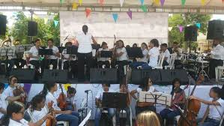
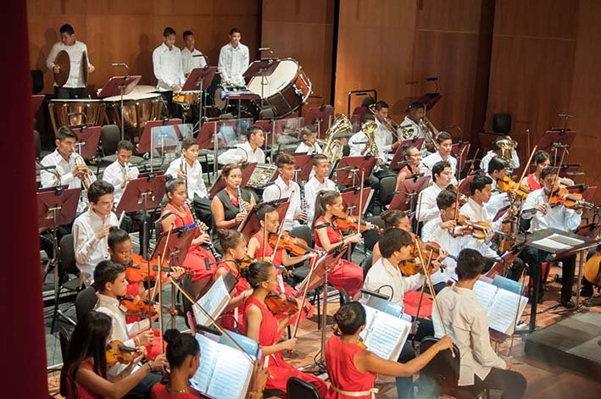
JORNADA ESCOLAR COMPLEMENTARIA – FONIÑEZ
Contribuir con el mejoramiento de la calidad de la educación de la población estudiantil de los estratos socio económicos 1 y 2 sisbenizados, que se encuentran cursando los grados de 1° a 9°, en instituciones oficiales urbanas y rurales, contribuyendo al desarrollo integral y armónico de los niños y adolescentes y un fortalecimiento de los programas curriculares de las instituciones educativas.

Slide 35
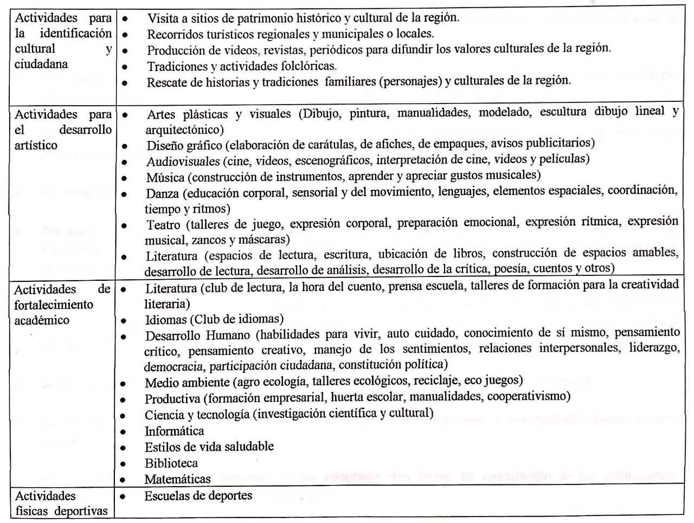
JORNADA ESCOLAR COMPLEMENTARIA – FONIÑEZ
Son programas de aprovechamiento del tiempo libre que complementan los desarrollos curriculares de los establecimientos educativos.
Objetivo contribuir al adecuado desarrollo integral, físico, cognitivo, social y emocional de los niños, niñas y jóvenes en condición de mayor vulnerabilidad.

Slide 36
JORNADA ESCOLAR COMPLEMENTARIA – FONIÑEZ
IMPACTOS
Coadyuvar en solucionar la problemática existente en la población vulnerable y focalizada de acuerdo con los convenios suscritos.
Desarrollar competencias de diversa índole en estudiantes y docentes.
Contribuir al logro de procesos sostenibles y el acceso a la sociedad del conocimiento.
Aprovechar la capacidad instalada en los establecimientos educativos y valorar el aporte de las comunidades, además de promover procesos de participación de la comunidad educativa en la gestión institucional.

